Slide 1
Мобильное приложение Clens

Slide 2
Обзор приложения и аналогов на рынке
Мобильное приложение Clens – это приложение, созданное для людей, которые ежедневно пользуются контактными линзами. Оно не имеет аналогов, чем оправдывает свою уникальность и востребованность.
Суть приложения состоит в том, что оно напоминает пользователям, когда им необходимо сменить контактные линзы.
Себестоимость решения обошлась в 0 рублей.
Приложение было создано и продолжает совершенствоваться одним человеком – участником конкурса.
Приложение написано на xamarin.forms, используя google firebase.

Slide 3
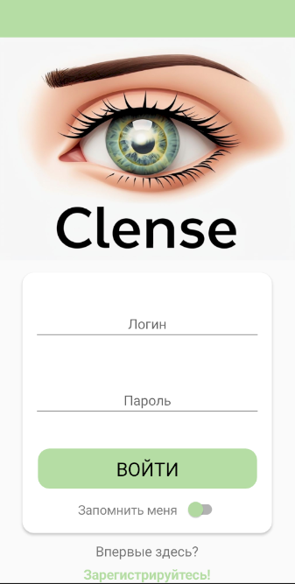
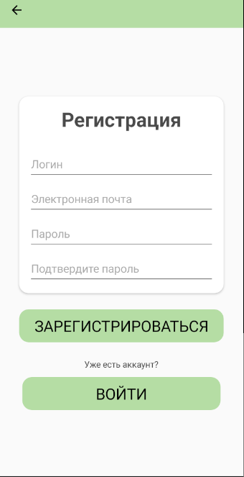
Обзор приложения
При входе в приложение пользователя встречает страница авторизации. Если у пользователя не было раньше аккаунта в приложении, то он может перейти на страницу регистрации, нажав надпись «Зарегистрируйтесь!».
Так же пользователь может решить, нужно ли приложению запоминать его вход. Авторизация в приложение происходит с помощью Google Firebase Authentification.

Slide 4
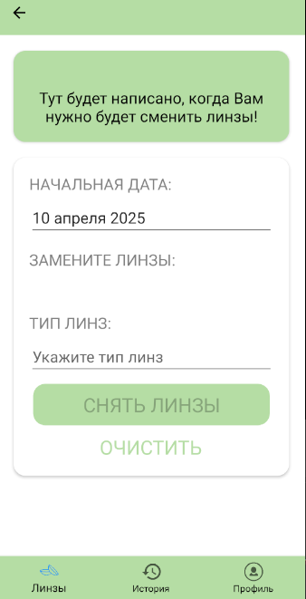
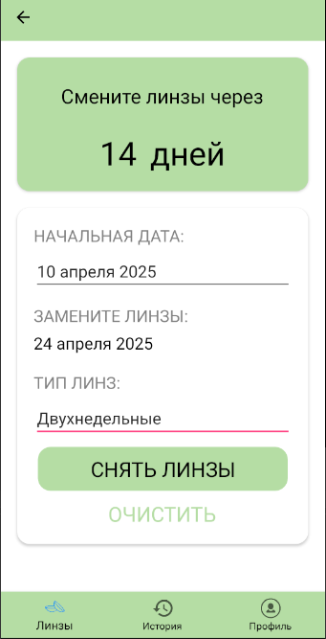
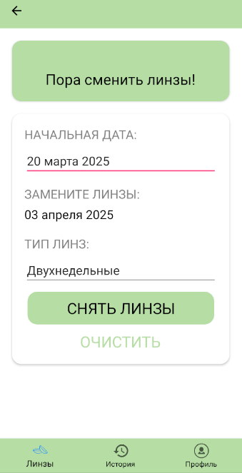
Обзор приложения
После авторизации пользователь попадает на основную страницу приложения. На странице «Линзы» пользователь может выбрать дату, когда он начал носить конкретную пару линз и тип линз (однодневные, двухнедельные, одномесячные, полугодовые, годовые). Когда срок носки линз выйдет, пользователь получит уведомление.

Slide 5
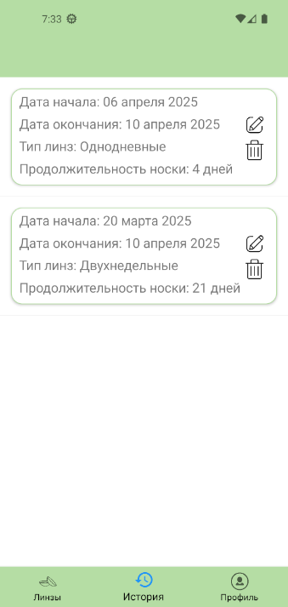
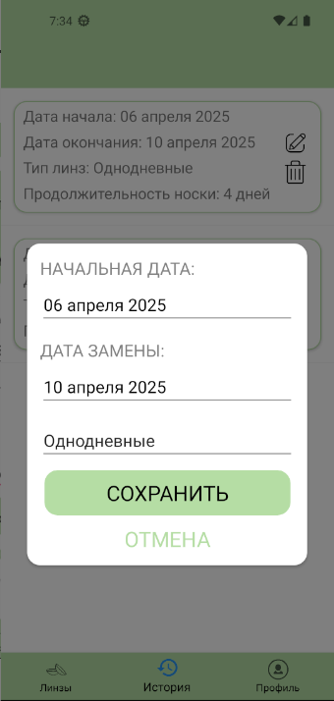
Обзор приложения
Следующая вкладка – история носки линз. Здесь отображаются все периоды, в которые пользователь носил контактные линзы. Их можно удалять и редактировать.

Slide 6
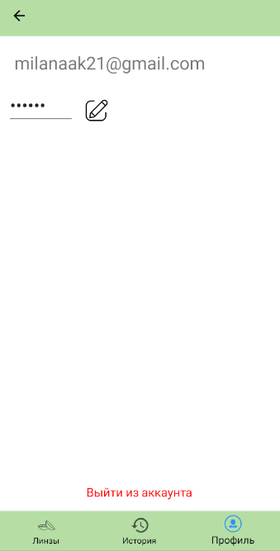
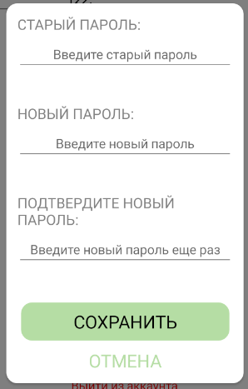
Обзор приложения
Последняя страница – страница с данными об аккаунте. Здесь у пользователя есть возможность выйти из аккаунта.

Slide 7
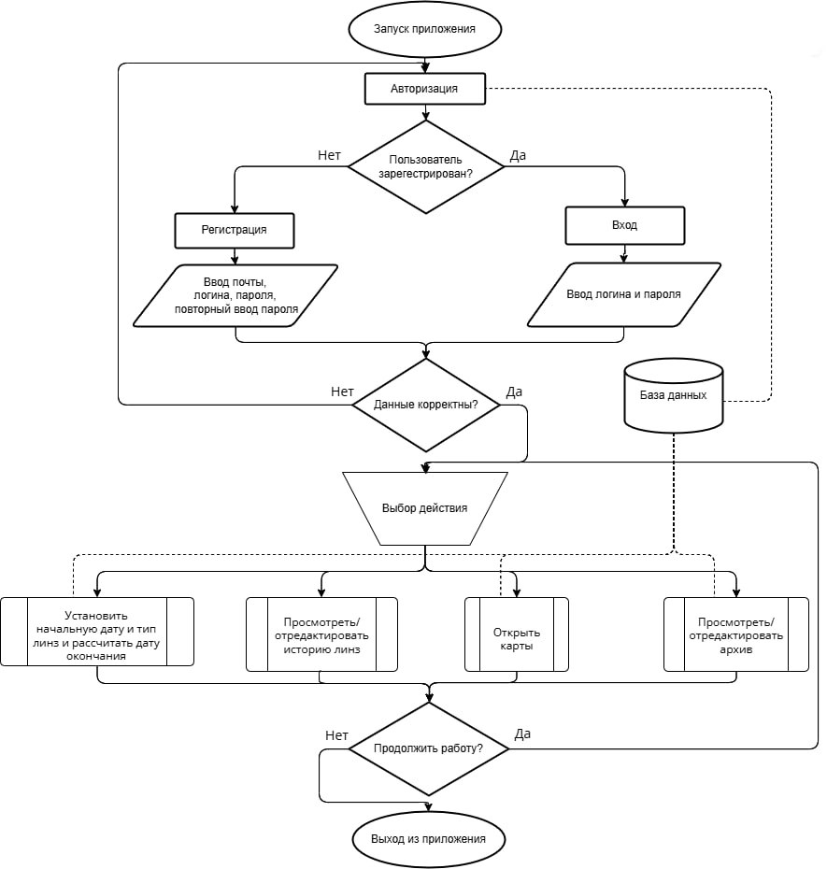
Диаграмма архитектуры приложения

